Slide 1
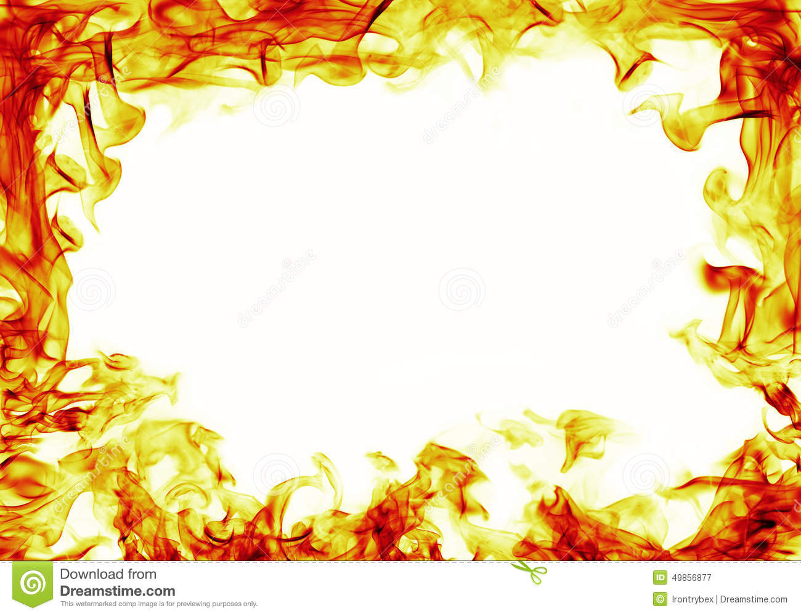
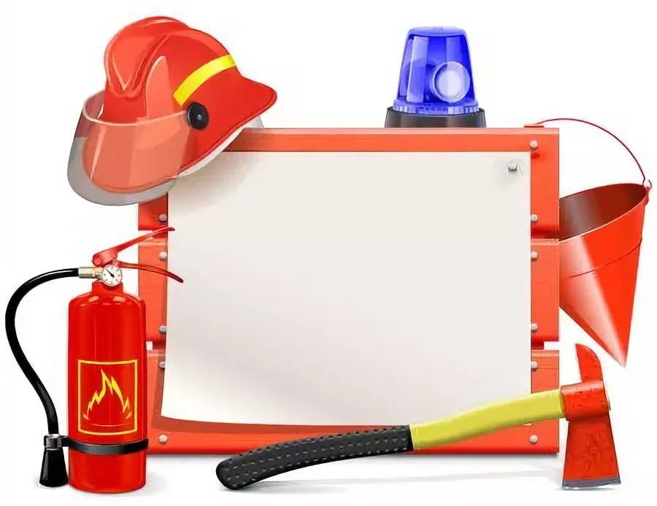
Пожар в Сызрани
5 июля 1906 года

Slide 2
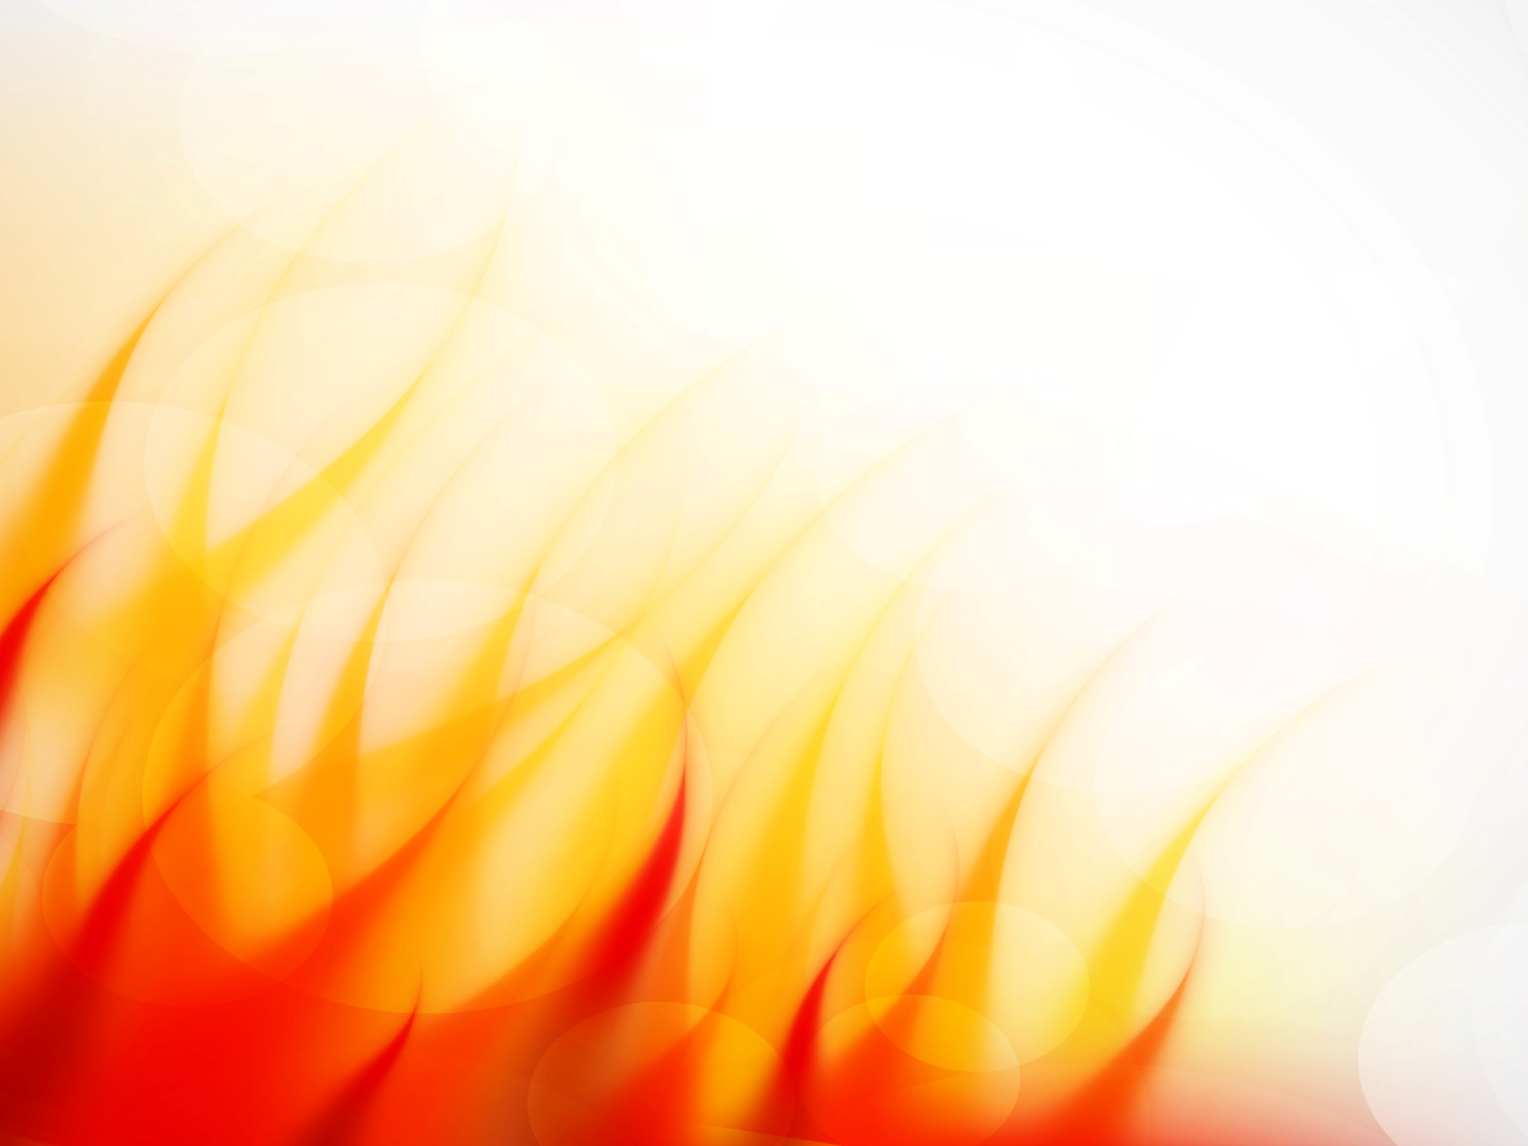
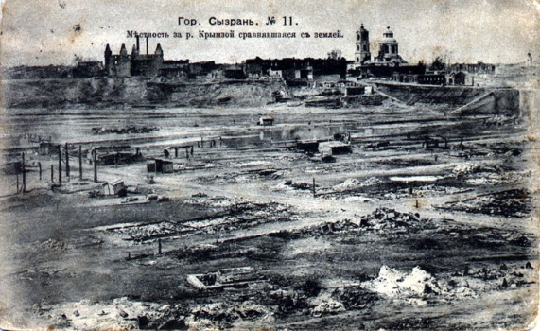
Пожар в Сызрани 5 июля 1906 года — одно из главных событий в истории города Сызрань, заметно изменившее его облик. Огонь бушевал в течение 24 часов и уничтожил 5500 домов; большая часть города была уничтожена. Без крыши над головой осталось более 30 000 жителей. Общие убытки от пожара в ценах того времени составили примерно 18 миллионов рублей. Погибло не менее 1000 человек.

Slide 3
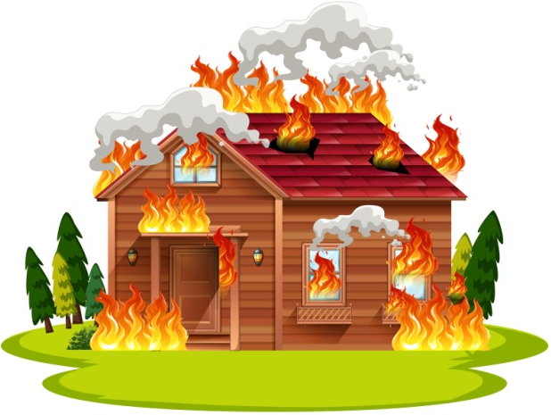
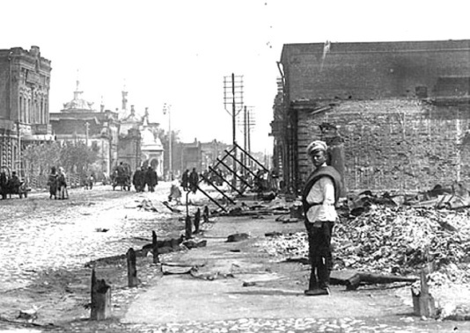
После пожара 1906 года, уничтожившего почти все деревянные строения, на центральной улице города велась каменная застройка города. Купцы возводили для своих семей и общественных нужд особняки. На пожертвования горожан строились церкви. Ныне эти здания являются памятниками архитектуры, многие из них отреставрированы в последние годы.

Slide 4
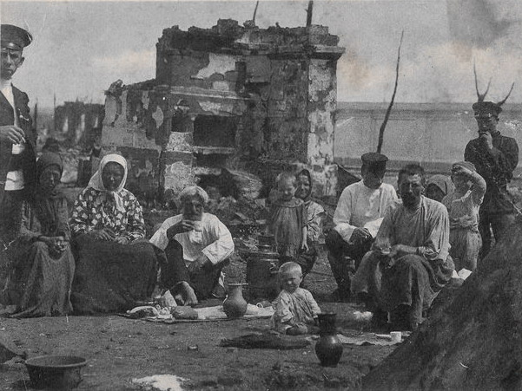
Семейство погорельцев у развалин своего дома

Slide 5
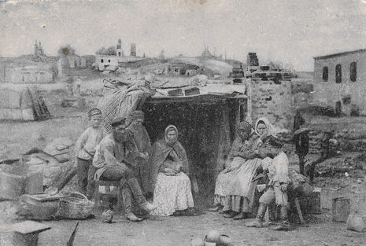

Slide 6
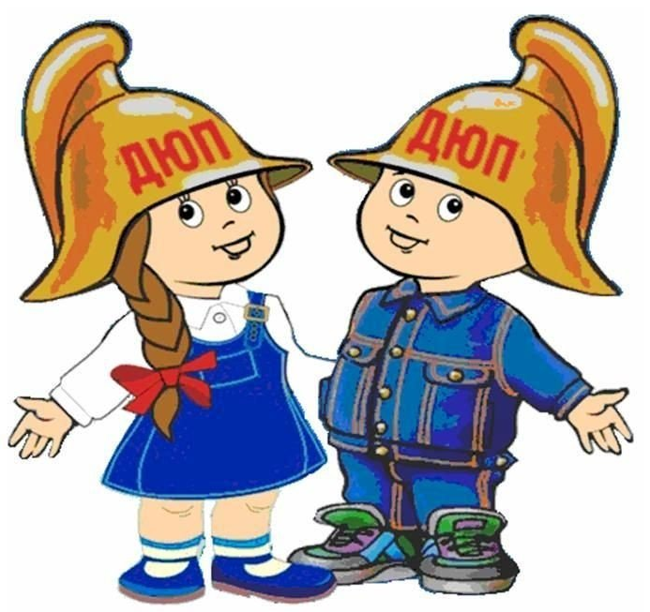
Спасибо за внимание!

Slide 7
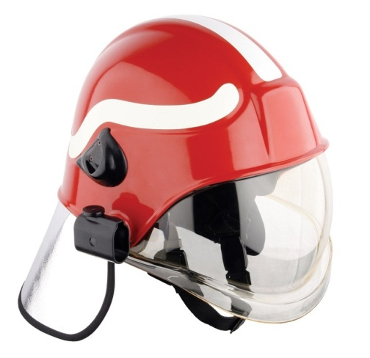
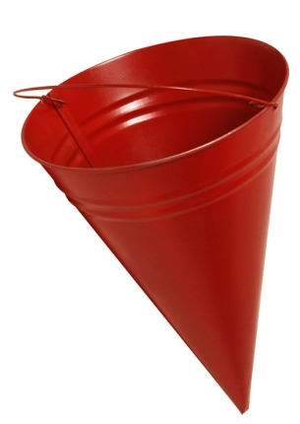
Инструменты пожарного

